Slide 1
Simulationsprojekt
Fußballsimulation

Slide 2

Gliederung
Projektumfeld
Projektziel
Projektthema
Projektphasen
Anforderungen
Entwurf der Benutzeroberfläche
Umsetzung
Zielerreichung
Lessons Learned
Ausblick

Slide 3
Projektumfeld
Auftrag wurde im Berufsschulunterricht erteilt
Zusammensetzung aus Lernfeldern 10, 11 und 12
Umsetzung des Projekts erfolgte
innerhalb des Berufsschulunterrichts
im Ausbildungsbetrieb
im Home-Office

Slide 4
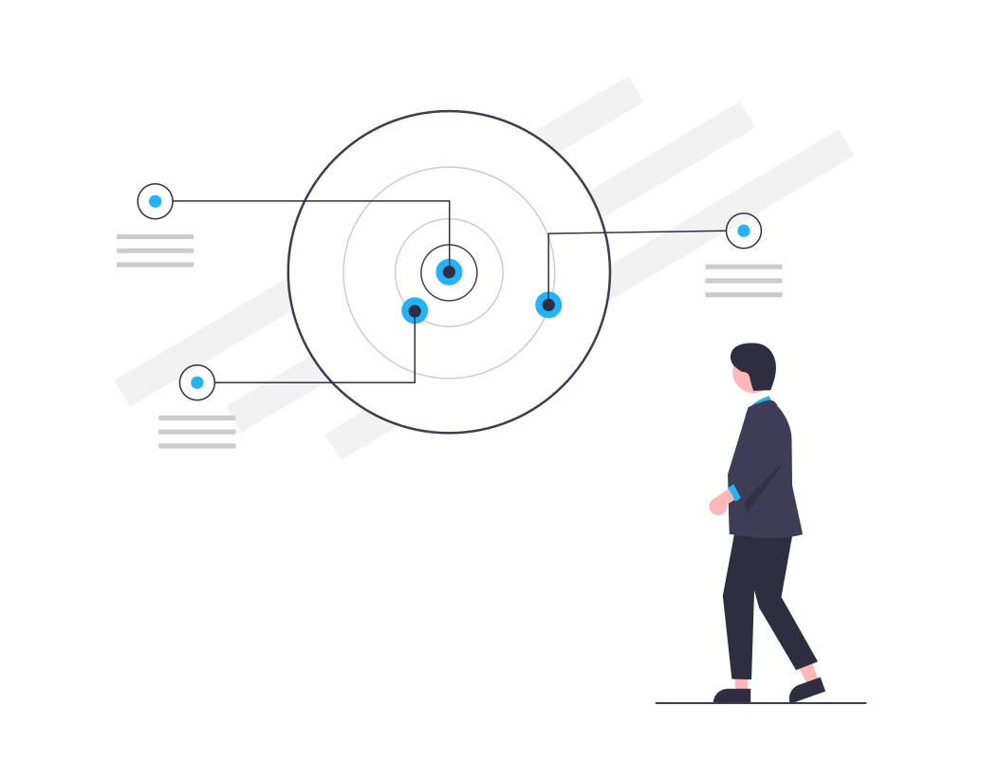
Projektziel
Programmierung einer Simulation
Simulation = möglichst realitätsnahe Nachbildung von Geschehen der Wirklichkeit
Ergebnis ist nicht vorhersehbar
Beeinflussung durch Eingabeparameter und Zufallsfaktoren

Slide 5
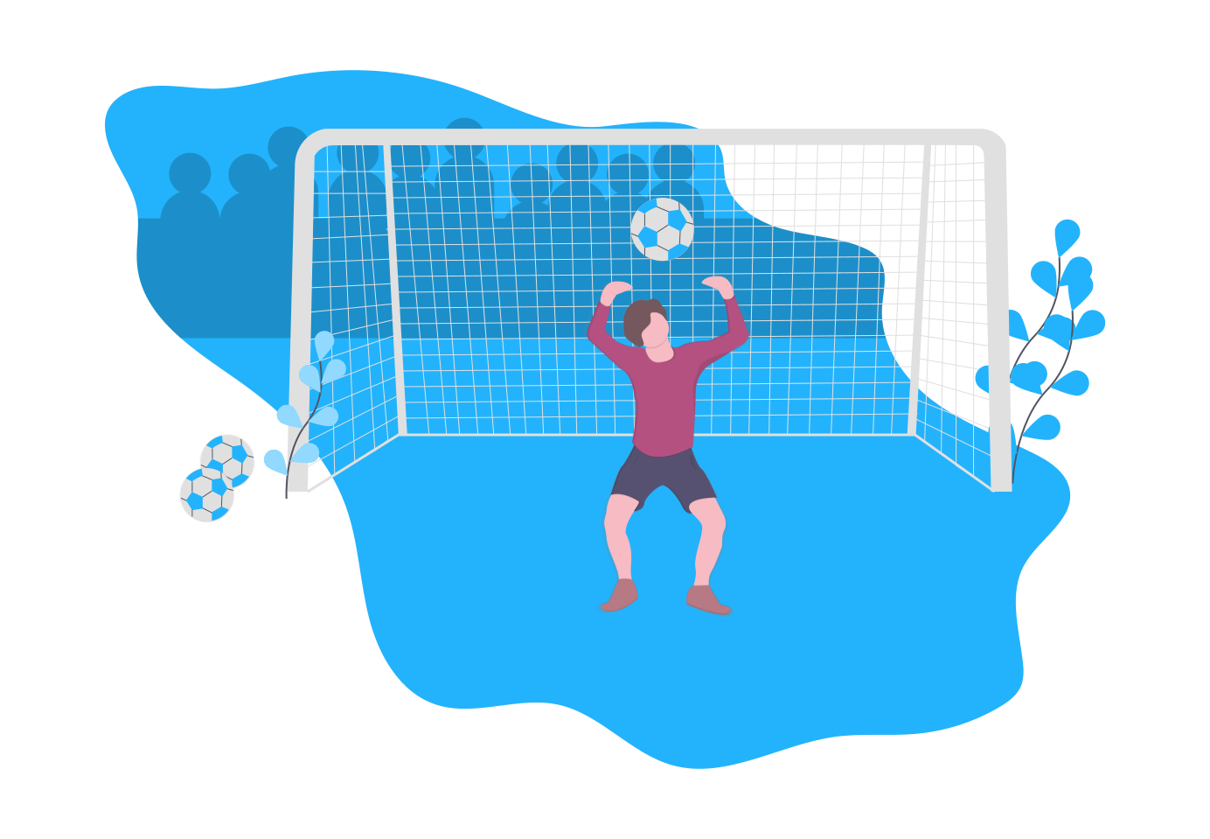
Projektthema
Simulation eines Fußballspiels
vereinfachte Darstellung
2D-Spiel auf Kleinfeld
6 Feldspieler + 1 Torwart (pro Team)

Slide 6
Projektplanung
Projektphasen
Projektplanung
Analysephase
Entwurfsphase
Implementations- und Testphase
Dokumentations-
phase

Slide 7
Analysephase
Anforderungen
5 Eingabeparameter
2 Zufallsfaktoren
zeitabhängige Simulation
3 verschiedene Geschwindigkeiten
Auswertung der Ergebnisse
grafische Benutzeroberfläche
Animation
verfügbar als Windows- oder Webanwendung
Clean-Code-Prinzipien einhalten

Slide 8
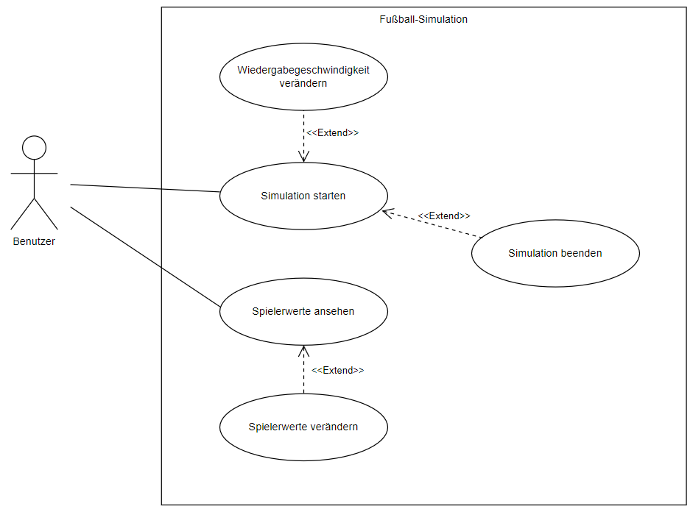
Analysephase
Use-Case-Diagramm

Slide 9
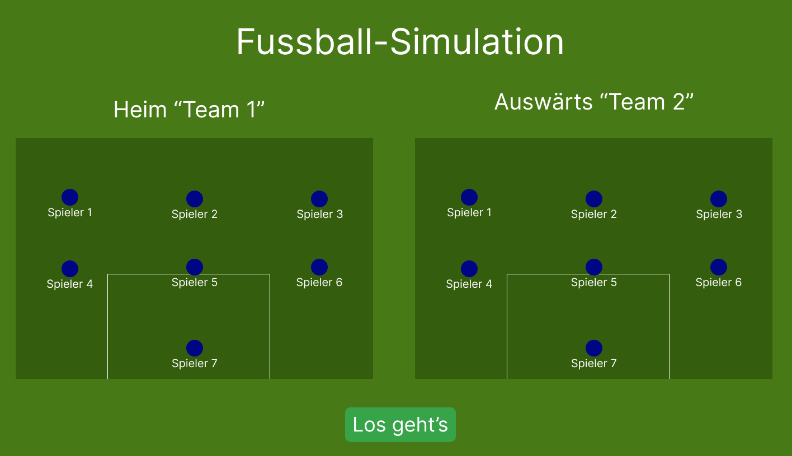
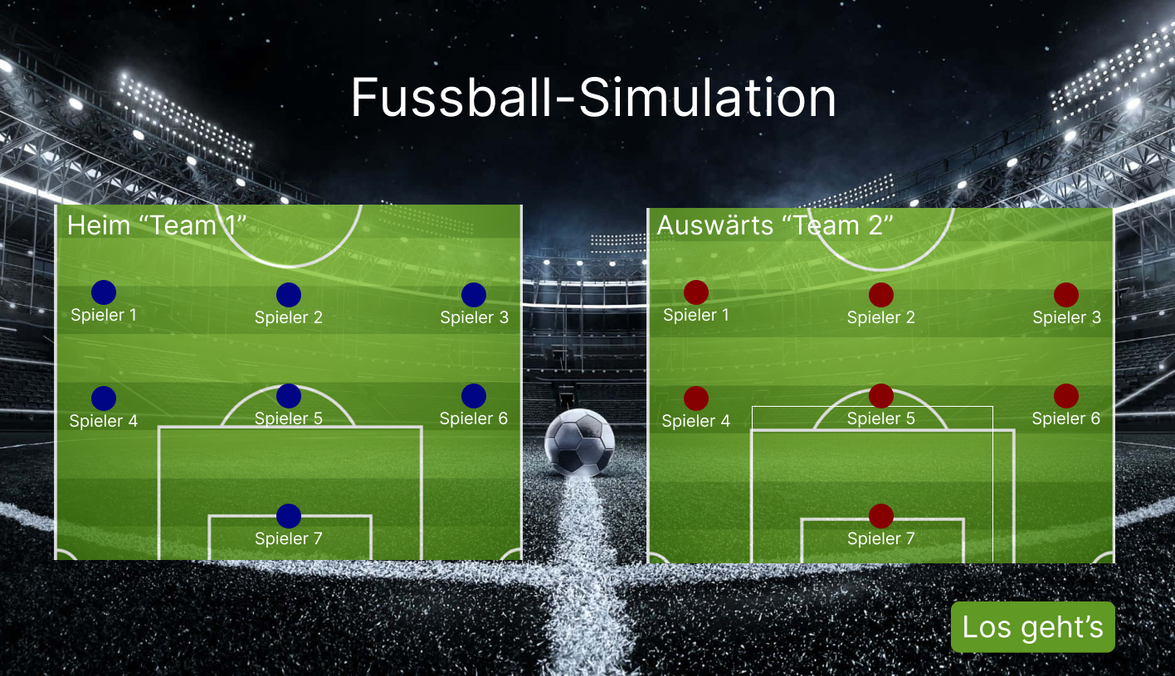
Entwurfsphase
Entwurf der Benutzeroberfläche

Slide 10
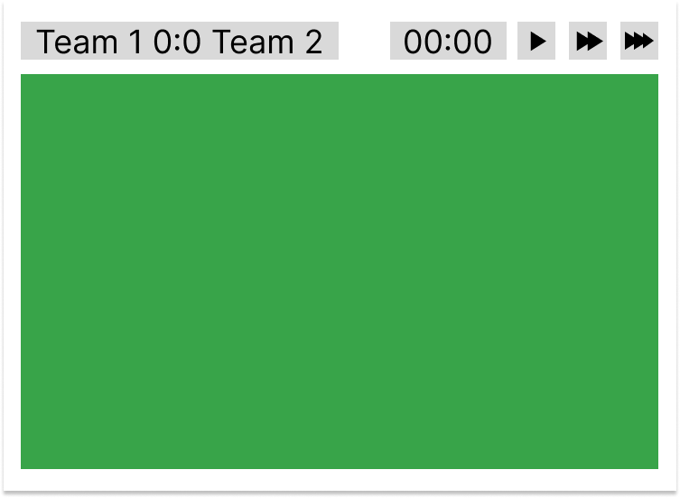
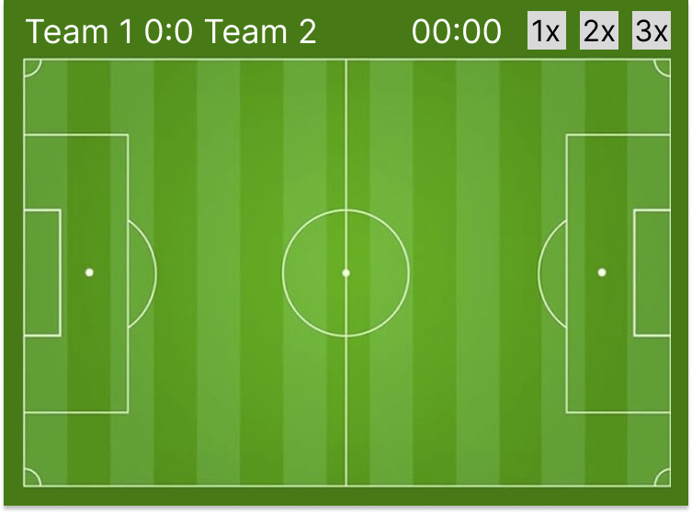
Entwurfsphase
Entwurf der Benutzeroberfläche

Slide 11
Implementierung
Umsetzung
Umsetzung mit Unity
Programmiersprache: C#
Ablauf:
Entwicklung der Benutzeroberfläche
Erstellen der Szenen, Spieler-Objekte und Dialoge
Entwicklung der Logik
Generierung des Spiels zum Anwendungsstart
inklusive Teams, Spieler und Spielerwerte
Verhalten der Spieler

Slide 12
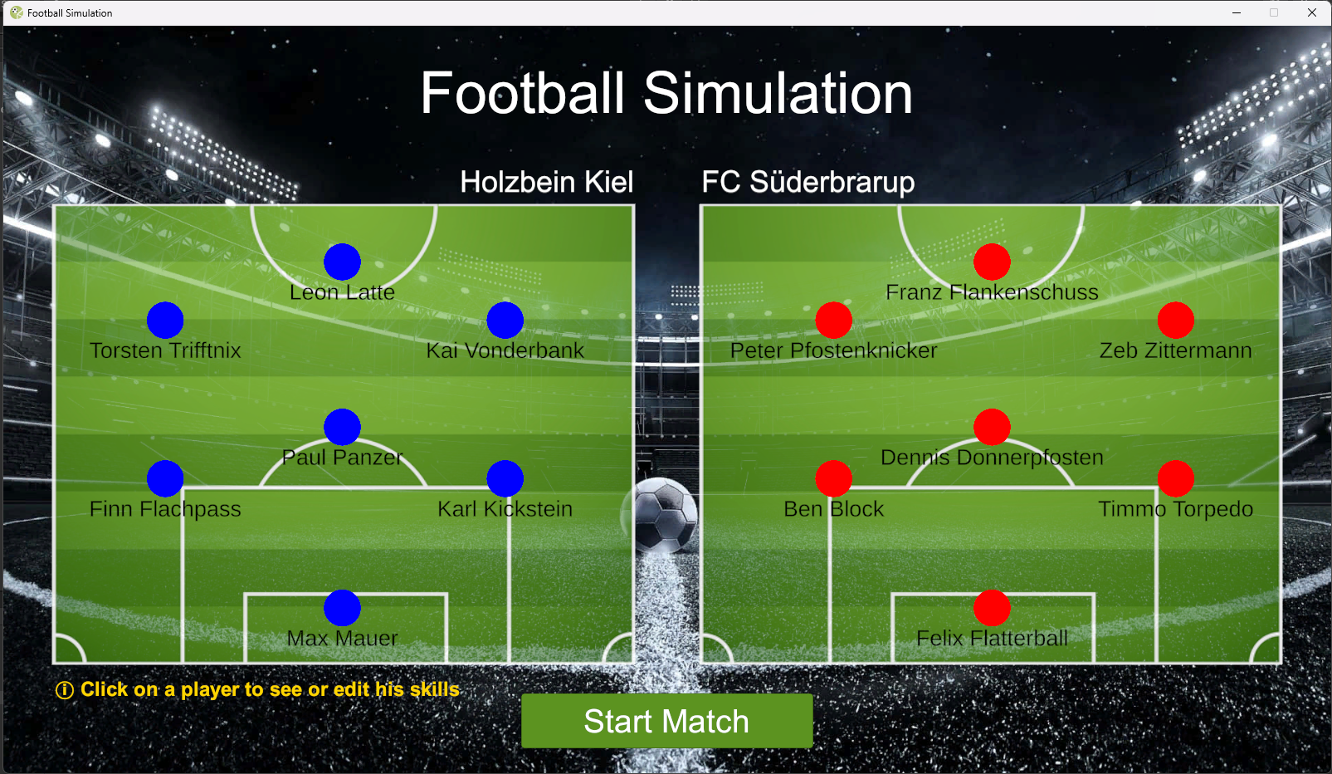

Slide 13
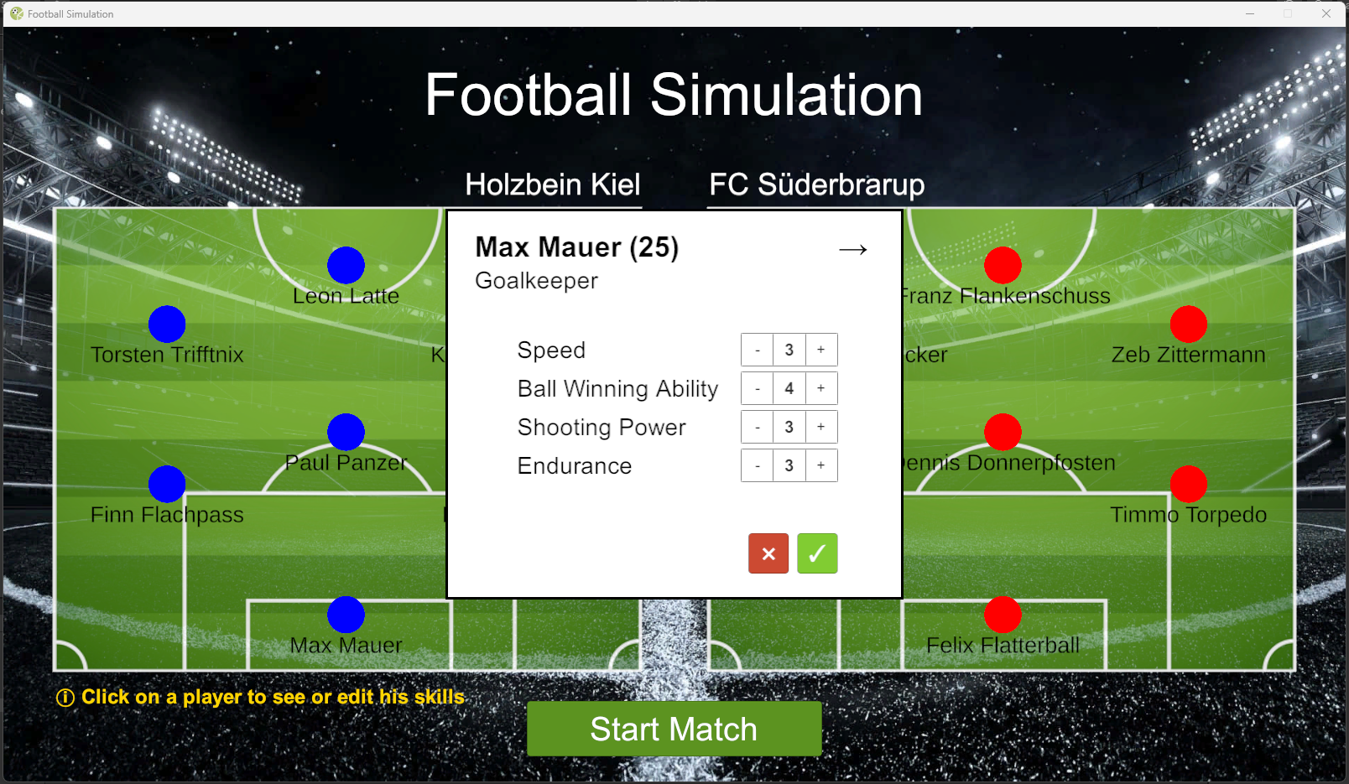

Slide 14
Umsetzung
Spielerstatus
Chase ball
Dribble
Kick ball
Receive ball
Return to home region
Support Attacker
Wait
Lost duell

Slide 15
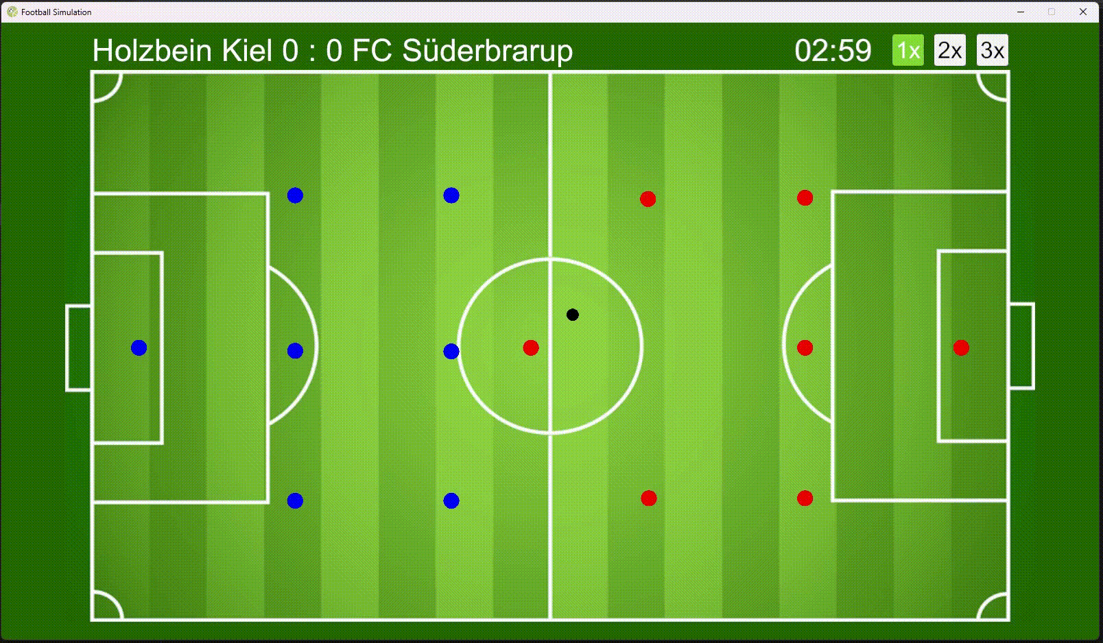

Slide 16
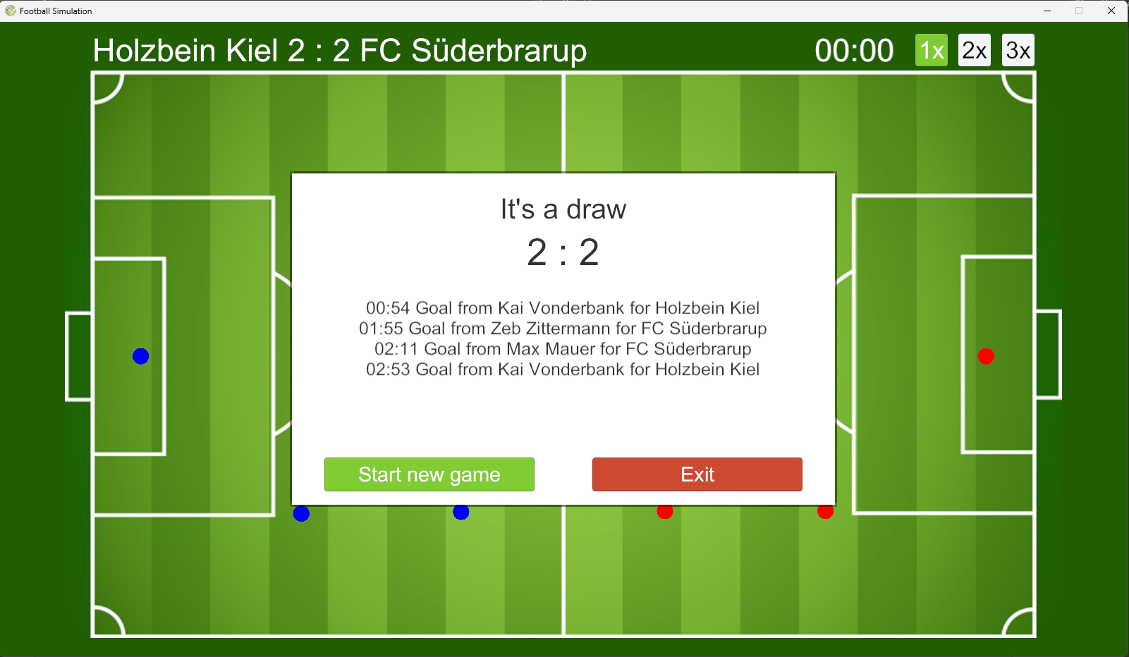

Slide 17
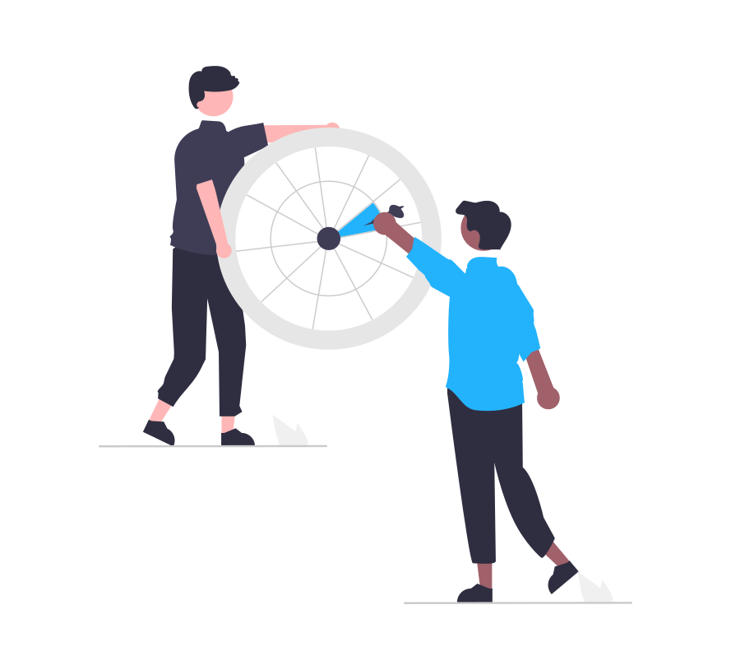
Zielerreichung
zur Überprüfung: Durchführung eines Black-Box-Tests
verliefen positiv
Anforderungen wurden erfüllt
erfolgreiche Abgabe der Simulation inklusive Dokumentation

Slide 18

Lessons Learned
eigenständige Planung und Durchführung eines Projektes
Zeitplanung
Ressourcenverwaltung
Arbeit mit einer Spiel-Engine
Grundkenntnisse in Unity

Slide 19
Ausblick
Projekt ist abgeschlossen
keine Weiterführung geplant
Möglichkeiten zur Weiterentwicklung
Verhalten der Spieler ausbauen
Einführung von Soundeffekten

Slide 20
Vielen Dank für Ihre Aufmerksamkeit.
Deutsche-Med-Platz 2 • 18057 Rostock
0381-454880 • info@gecko.de • gecko.de

